Slide 1


目 录
一、高新技术企业认定背景
二、高新技术企业认定政策规定
三、申报关键点、难点和申报技巧
四、关于研发费用核算
五、企业管理建议

Slide 2
一、高新技术企业认定背景

Slide 3

（一）高新技术企业定义
在《国家重点支持的高新技术领域》内，
持续进行研究开发与技术成果转化，形成企业
核心自主知识产权，并以此为基础开展经营活
动，在中国境内（不包括港、澳、台地区）注
册一年以上的居民企业。
、

Slide 4
（二）国家对高新技术企业的优惠政策
1、税收（企业所得税）优惠（税率由25%降为15%）
2、企业研发费可在据实扣除的基础上加计扣除50%
3、国家对高新技术企业自主创新产品给予优先或强制政府采购扶持。
4、国家对高新技术企业优先给予科研项目和资金扶持
5、国家对高新技术企业在土地使用、人才引进等方面给予支持
6、其他支持

Slide 5

（三）高新技术企业认定管理办法介绍
《高新技术企业认定管理办法》（国科发火[2008]172号）。
--2008年4月14日
《高新技术企业认定管理工作指引》 （国科发火[2008]362号）。
--2008年7月8日

Slide 6
1、办法主要特点
（1）贯彻国家自主创新战略，以企业自主研发和创新能力为核心来认定高新
技术企业，是新办法最重要的一个特点。
（2）新办法明确了研究开发等关键认定指标的测度依据，避免了认定工作的
随意性。
（3）新办法用《国家重点支持的高新技术领域》指导认定工作，避免了《高
新技术产品目录》的局限性。
（4）新办法根据形势的发展和我国企业的实际情况，对研发费用占销售收入
的比例进行了必要的调整。
（5）建立部门合作与政策协调的长效机制，构建责权分明、监管与操作分离
的认定管理工作体系，是高新技术企业认定工作的一次重大改革。
（6）取消地域界限，不分区内区外，统一认定高新技术企业，实现了由区域
政策向产业政策的转移。

Slide 7
二、高新技术企业认定政策规定

Slide 8
3、认定条件
《认定办法》规定，高新技术企业是在国家重点支持的高新
技术领域内，持续进行研究开发与技术成果转化，形成企业核心
自主知识产权，并以此为基础开展生产经营活动，在中国境内
（不包括港、澳、台地区）注册一年以上的居民企业。
高新技术企业认定须同时满足以下条件：
1.在中国境内（不含港、澳、台地区）注册的企业，近三年内通过
自主研发、受让、受赠、并购等方式，或通过5年以上的独占许可方式，
对其主要产品（服务）的核心技术拥有自主知识产权；
2.产品（服务）属于《国家重点支持的高新技术领域》规定的范围；
3.具有大学专科以上学历的科技人员占企业当年职工总数的30%以
上，其中研发人员占企业当年职工总数的10%以上；

Slide 9
4.企业为获得科学技术（不包括人文、社会科学）新知识，创
造性运用科学技术新知识，或实质性改进技术、产品（服务）而持
续进行了研究开发活动，且近三个会计年度的研究开发费用总额占
销售收入总额的比例符合如下要求：
（1）最近一年销售收入小于5,000万元的企业，比例不低于6%；
（2）最近一年销售收入在5,000万元至20,000万元的企业，比例不低于
4% ；
（3）最近一年销售收入在20,000万元以上的企业，比例不低于3%。
其中，企业在中国境内发生的研究开发费用总额占全部研究开发费用
总额的比例不低于60%。企业注册成立时间不足三年的，按实际经营年限
计算；
5.高新技术产品（服务）收入占企业当年总收入的60%以上；
6.企业研究开发组织管理水平、科技成果转化能力、自主知识
产权数量、销售与总资产成长性等指标符合《高新技术企业认定管
理工作指引》（另行制定）的要求。

Slide 10
条件解读
1.企业应拥有核心自主知识产权
■ 近三年是指申报当年以前的连续三年，不含申报当年。
■ 核心自主知识产权包括：发明、实用新型、以及非简单改变产品图案和
形状的外观设计（主要是指：运用科学和工程技术的方法，经过研究与
开发过程得到的外观设计）、软件著作权、集成电路布图设计专有权、
植物新品种。
■ 独占许可是指在全球范围内技术接受方对协议约定的知识产权（专利、
软件著作权、集成电路布图设计专有权、植物新品种等）享有五年以上
排他的使用权，在此期间内技术供应方和任何第三方都不得使用该项技
术。
■ 高新技术企业认定所指的核心自主知识产权须在中国境内注册，或享有
五年以上的全球范围内独占许可权利（高新技术企业的有效期应在五年
以上的独占许可期内），并在中国法律的有效保护期内。
■ 对“拥有”和“核心”理解

Slide 11

2.产品（服务）应属于《国家重点支持的高新技术领域》
规定的范围。
■ 高新技术企业必须从事符合国家重点支持的高新技术领域的研究
开发和生产经营活动，所形成的产品（服务）应属于《重点领域》
规定的范围。脱离了这个范围，从事其它领域的研究开发和生产
经营活动的企业，不能被认定为高新技术企业。
■ 《国家重点支持的高新技术领域》包括：电子信息技术、生物与
新医药技术、航空航天技术、新材料技术、高技术服务业、新能
源及节能技术、资源与环境技术、高新技术改造传统产业。
其他领域！？

Slide 12
3. 科技人员和研发人员分别应达到30%和10%的比例要
求。
■ 企业科技人员：是指在企业从事研发活动和其他技术活动的，累计实际
工作时间在183天以上的人员。包括：直接科技人员及科技辅助人员。
■ 企业研究开发人员：主要包括研究人员（主要从事研究开发项目的专业
人员）、技术人员（具有工程技术、自然科学和生命科学中一个或一个
以上领域的技术知识和经验，在研究人员指导下参与试验、测试等工作
的人员）和辅助人员（参与研究开发活动的熟练技工）三类。
■ 研究开发人数的统计：主要统计企业的全时工作人员，可以通过企业是
否签订了劳动合同来鉴别。对于兼职或临时聘用人员，全年须在企业累
计工作183天以上。

Slide 13

4.企业应达到一定的研发投入强度。
研发活动（项目）的立项及预算报
告、目的（创新性）、计划投入资
源（预算）；是否形成了最终成果
或中间性成果
认：
国家有关部门、全国（世界）性行业
协会等具备资质的机构提供技术参数
（标准）,则优先按此参数（标准）来
判断是否为研究开发活动。
获得科
学技术新知
明确目标的活
新
）
”
知识，创造
而持续进行
的理解）
■ 企业申报的研发活动（项目）判断方法：行业标准判断法、专家判断法、
目标或结果判定法（辅助标准）。
■ 研究开发项目的确定：研究开发项目是指“不重复的，具有独 时间、
财务安排和人员配置的研究开发活动”。企业的研究开发费用 以各个
研发项目为基本单位分别进行测度并加总计算的。
获得新知识、创造性运用新
知识以及技术的实质改进应
当是企业所在技术（行业）
领域内可被同行业专家公认
的、有价值的进步

Slide 14
（2）各项研究开发费用的归集范围：
■ 人员人工：从事研究开发活动人员（也称研发人员）全年工资薪金，包括基本工资、
奖金、津贴、补贴、年终加薪、加班工资以及与其任职或者受雇有关的其他支出。
■ 直接投入：企业为实施研究开发项目而购买的原材料等相关支出。如：水和燃料
（包括煤气和电）使用费等；用于中间试验和产品试制达不到固定资产标准的模具、
样品、样机及一般测试手段购置费、试制产品的检验费等；用于研究开发活动的仪
器设备的简单维护费；以经营租赁方式租入的固定资产发生的租赁费等。
■ 折旧费用与长期待摊费用：包括为执行研究开发活动而购置的仪器和设备以及研究
开发项目在用建筑物的折旧费用，包括研发设施改建、改装、装修和修理过程中发
生的长期待摊费用。
■ 设计费用：为新产品和新工艺的构思、开发和制造，进行工序、技术规范、操作特
性方面的设计等发生的费用。
■ 装备调试费：主要包括工装准备过程中研究开发活动所发生的费用（如研制生产机
器、模具和工具，改变生产和质量控制程序，或制定新方法及标准等）。为大规模
批量化和商业化生产所进行的常规性工装准备和工业工程发生的费用不能计入

Slide 15
■ 无形资产摊销：因研究开发活动需要购入的专有技术（包括专利、非专
利发明、许可证、专有技术、设计和计算方法等）所发生的费用摊销。
■ 委托外部研究开发费用：企业委托境内其他企业、大学、研究机构、转
制院所、技术专业服务机构和境外机构进行研究开发活动所发生的费用
（项目成果为企业拥有，且与企业的主要经营业务紧密相关）。委托外
部研究开发费用的发生金额应按照独立交易原则确定。认定过程中，按
照委托外部研究开发费用发生额的80％计入研发费用总额。
■ 研究开发费用企业可以据实申报，专家评审时按80%计入。
■ 其他费用：为研究开发活动所发生的其他费用，如办公费、通讯费、专
利申请维护费、高新科技研发保险费等。此项费用一般不得超过研究开
发总费用的10％，另有规定的除外。
■ 企业在中国境内发生的研究开发费用：是指企业内部研究开发活动实际
支出的全部费用与委托境内的企业、大学、转制院所、研究机构、技术
专业服务机构等进行的研究开发活动所支出的费用之和，不包括委托境
外机构完成的研究开发活动所发生的费用。

Slide 16
条件解读
5.高新技术产品（服务）收入占企业当年总收入的
60%以上。
■ 高新技术产品（服务）收入：企业通过技术创新、开展研发
活动，形成符合《重点领域》要求的产品（服务）收入与技
术性收入的总和。
■ 技术性收入主要包括以下几个部分：技术转让收入、技术承
包收入、技术服务收入、接受委托科研收入。

Slide 17
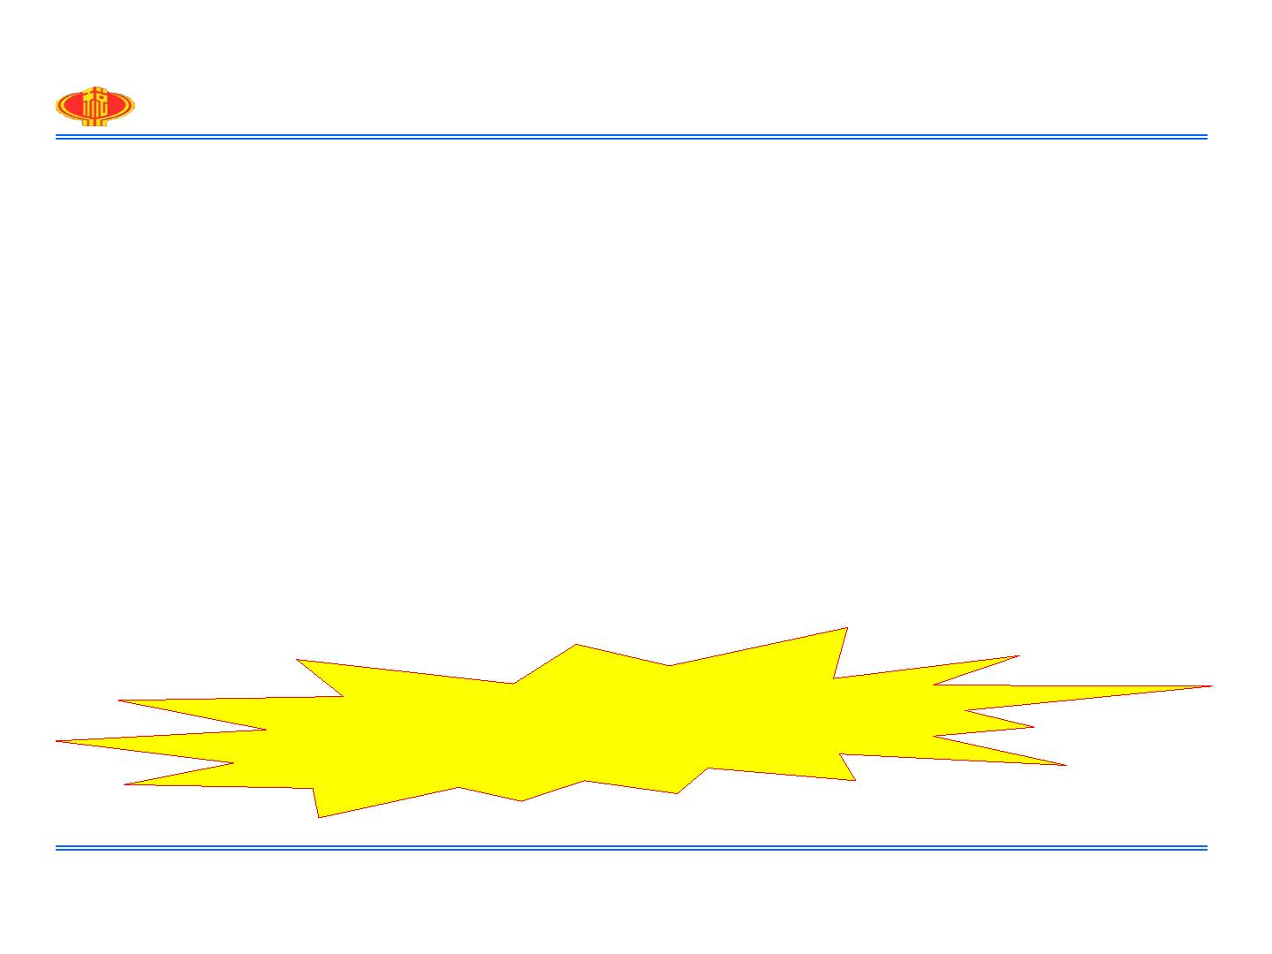
条件解读
6.企业应具有较强的技术创新能力。
■ 自主知识产权数量（30分）、科技成果转化能力（30分）、企业
研究开发组织管理水平（20分）、销售与总资产成长性（20分）
四项指标采取加权记分方式，满分100分，得分须在70分以上。
■ 每项指标分数比例分为六个档次(A,B,C,D,E,F)，分别是：0.80-
1.0、0.60-0.79、0.40-0.59、0.20-0.39、0.01-0.19、0
■ 各项指标实际得分＝本指标赋值×分数比例
■ 评价指标以申报之日前3个年度的数据为准。如企业创办期不足3
年，以实际经营年限为准。
企业不拥有核心自主知识产权的四项总分值为零

Slide 18
（1）核心自主知识产权
企业拥有的专利、软件著作权、集成电路布图设
计专有权、植物新品种等核心自主知识产权的数量
（不含商标） 。
■ □A. 6项，或１项发明专利 □B. 5项
□C. 4项
□D. 3
项
□E. 1-2项
□F. 0项
■ 说明：
■ 同一知识产权在国内外的申请、登记只记为一项。
■ 若知识产权的创造人与知识产权权属人分离，在计算知识
产权数量时可分别计算。
■ 专利以获得授权证书为准。

Slide 19

（2）科技成果转化能力
最近3年内科技成果转化的年平均数。
□A. 4项以上
□B. 3-4项（不含3项）
□D. 1-2项（不含1项）
□F. 0项
□C. 2-3项（不含2项）
□E. 1项
■ 说明：
商业价值！！
■ 同一科学技术成果在国内外的申请只记 一项
■ 购入或出售技术成果以正式技术合同为准。
■ 此项评价可计入技术诀窍，但价值较小的不算在内。从产
品或工艺的改进表现来评价技术诀窍等的价值大小（企业
可以不披露具体内容）。
■ 技术成果转化的判断依据是：企业以技术成果形成产品、
服务、样品、样机等

Slide 20

（3）研究开发的组织管理水平
（1）制定了研究开发项目立项报告;（2）建立了
研发投入核算体系；（3）开展了产学研合作的研发活
动；（4）设有研发机构并具备相应的设施和设备；
（5）建立了研发人员的绩效考核奖励制度。
□A. 5项都符合要求 □B. 4项符合要求 □C. 3项符合要求
□D. 2项符合要求 □E .1项符合要求 □F.均不符合要求
符合要求！！

Slide 21

（4）总资产和销售额成长性指标
此项指标是对反映企业经营绩效的总资产增长率
和销售增长率的评价（各占10分），具体计算方法如
下 ：
总资产增长率＝1/2 （第二年总资产额÷第一年总资产额＋第三
年总资产额÷第二年总资产额）－1。
销售增长率＝1/2 （第二年销售额÷第一年销售额＋第三年销售
额÷第二年销售额）－1；
支持成长性企业！！

Slide 22
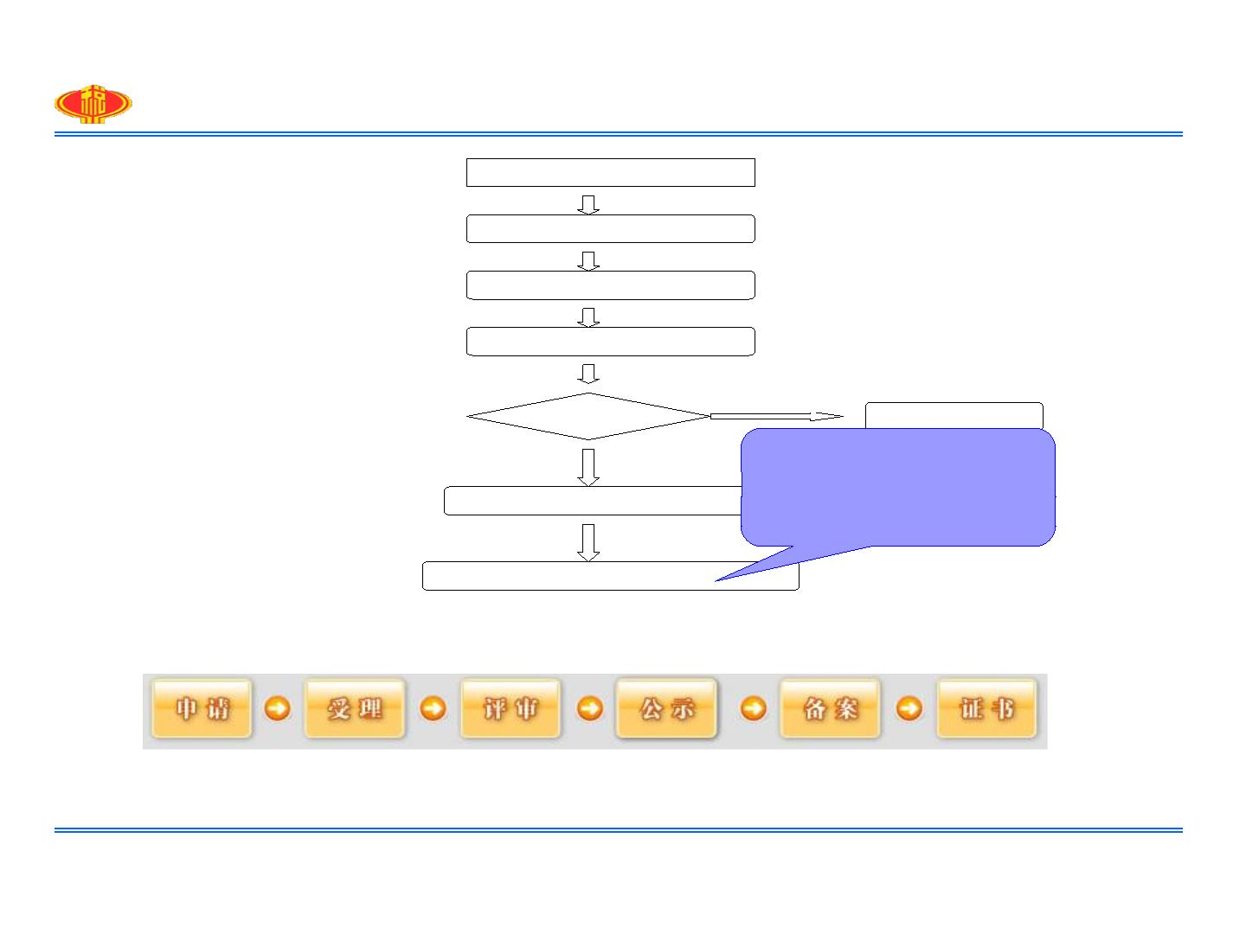
1、 自 我 评 价
4、认定程序
2、 网 上 注 册 登 记
3、 准 备 并 提 交 材 料
4、 审 查 认 定
5、 公 示
有 异 议
核 实 处 理
无 异 议
自认定（复审）
当年起
备 案 、 公 告 、 颁 发 证 书
6、 申 请 享 受 税 收 优 惠 政 策

Slide 23
复审
■ 1．高新技术企业资格有效期三年，期满前三个月内企业应提出复审申请。
■ 2．高新技术企业复审须提交近三个会计年度开展研究开发等技术创新活动的报告，经
具有资质并符合本《工作指引》相关条件的中介机构出具的近三个会计年度企业研究
与开发费用、近一个会计年度高新技术产品（服务）收入专项审计报告。
■ 复审时应对照《认定办法》第十条进行审查，重点审查研发投入比例。
■ 通过复审的高新技术企业资格自颁发“高新技术企业证书”之日起有效期为三年。有
效期满后，企业再次提出认定申请的，按初次申请办理。
复核
■ 对高新技术企业资格及其相关税收政策落实产生争议的，凡属于《认定办法》第十四
条、第十五条情况的企业，按《认定办法》规定办理；
■ 属于对是否符合第十条（四）款产生争议的，应组织复核，即采用企业自认定前三个
会计年度（企业实际经营不满三年的，按实际经营时间）至争议发生之日的研究开发
费用总额与同期销售收入总额之比是否符合《认定办法》第十条（四）款规定，判别
企业是否应继续保留高新技术企业资格和享受税收优惠政策。

Slide 24
三、申报关键点、难点、申报技巧
——如何正确申报，提高申报成功率
（一）前提条件
（二）重要影响
（三）打分内容
（四）申请书
（五）网上申报

Slide 25

注意除外的项目
电子信息技术；生物与新医药技术；航空航天技术；新材
料技术；高技术服务业；新能源及节能技术；资源与环境
技术；高新技术改造传统产业
（一）前提条件
1、八大领域
2、知识产权证书
3、收入比例
发明、实用新型、以及非简单改变产品图案和形状的外观
设计（主要是指：运用科学和工程技术的方法，经过研究
与开发过程得到的外观设计）、软件著作权、集成电路布
图设计专有权、植物新品种
4、研发费比例
5、人员比例
2014高新收入占总收入比例
以2014年总收入为判断依据的三年研发费占总收入的比例
三无不认定：无证书；成立1年以下；无销售收以入上学历的科技人员数量，特别是研发人员数量

Slide 26

行业标准判断法（优先按国家有关部门、全国（世界）性
行业协会等具备相应资质的机构提供的参数（标准）判
断）；专家判断法（获得新知识、创造性运用新知识以及
技术的实质改进应当是企业所在技术（行业）领域内可被
同行业专家公认的、有价值的进步）；目标或结果判定法
（辅助标准）（立项及预算报告，最终成果或中间性成果）
（二）重要影响
1、研发活动判定
2、企业自我评价
3、专家自由裁量
4、技术资料
重要
体现在前提、研发活动判断、打分项系数里
至关重要，体现在申请书、打分项等内容中

Slide 27

（三）打分内容
在中国境内（不含港、澳、台地区）注册的
企业，近三年内通过自主研发、受让、受
赠、并购等方式，或通过5年以上的独占许
可方式，对其主要产品（服务）的核心技术
拥有自主知识产权，A类需6项或以上（不含
商标）
序号
指 标
赋值
1
核心自主知识产权
科技成果转化能力
研究开发的组织管理水平
成长性指标
30
2
3
30
20
20
4
最近3年内科技成果转化的年平均数；判断依
据是：企业以技术成果形成产品、服务、样
品、样机等，购入或出售技术成果以正式技
术合同为准
合计
100
总资产增长率10分；总销售增
长率10分
制定了研究开发项目立项报告；建立了研发投入核算体
系；开展了产学研合作的研发活动；设有研发机构并具备
相应的设施和设备；建立了研发人员的绩效考核奖励制度

Slide 28

高新技术企业认定专家评价表（一）
申请企业受理号
主营业务所属
技术领域
大专以上学历科
职工总数（人）
研发人员数
（人）
技人员数（人）
研发项目核定数
研发项目经费核定总额（万
元）
在中国境内研发费用总额核
定数（万元）
高新技术产品（服务）
核定数
近一年高新技术产品（服务）
销售收入核定额（万元）
对企业研究开发项目及高
新技术产品（服务）的评
价
（依照《工作指引》的要求，简要进行综合评价）

Slide 29

高新技术企业认定专家评价表（二）
1.核心自主知识产权（30分）
得分：
□A. 6项，或１发明专利 □B. 5项 □C. 4项
□D. 3项 □E. 1～2项 □F. 0项
2.科技成果转化能力（30分）
□A. 4项以上 □B. 3～4项 □C. 2～3项
□D. 1～2项 □E. 1项 □F. 0项
得分：
得分：
3.研究开发组织管理水平（20分）
□A. 5项均符合要求 □B.4项符合要求 □C.3项符
□D. 2项符合要求 □E .1项符合要求 □F.均不符
合要求
合要求
4.总资产和销售额成长性
指标（20分）
得分：
总资产增长率:
销售增长率:
对企业整体情况的综合评
价
（依照《认定办法》规定的各项
认定指标，简要进行综合评价）

Slide 30

高新技术企业认定专家组综合评价表（一）
主营产品
企业名
称
（服务）
所属技术
领域
职工总
数（人）
大专以上学历科技
人员数（人）
研发人员
数（人）
研发项目核定数
高新技术产品（服务）
核定数
研发项目经费核定总
额（万元）
近一年高新技术产品
（服务）销售收入核定
额（万元）
在中国境内研发费用
总额核定数（万元）

Slide 31

高新技术企业认定专家组综合评价表（二）
大专以上学历科技人员占企业职工总数的比例（%）
研发人员占企业职工总数的比例（%）
近3年研究开发费用总额占总销售收入比例（%）
近3年在中国境内研发费用总额占全部研发费用总额比例（%）
近1年高新技术产品（服务）收入占当年总收入比例（%）
其中：
知识产权得分
转化能力得分
综合得分
管理水平得分
成长指标得分
对企业整体情况的综合评价（对照《认定办法》规定的各项认定指标，简
要进行综合评价）：

Slide 32

（四）申请书
八个四百字
--与财务对应
--体现关键技术
--体现组织管理
--体现转成果化

Slide 33

管理与研究开发人员情况
（限400字）
科技成果转化及研究开发
管理情况（限400字）
立项目的及组织实施
关键技术及主要技术
指标
方式
（限400字）
（限400字）
核心技术及创新点
与同类产品（服务）
的竞争优势
（限400字）
（限400字）
取得的阶段性成果
产品（服务）获得知
识产权情况
（限400字）
（限400字）

Slide 34
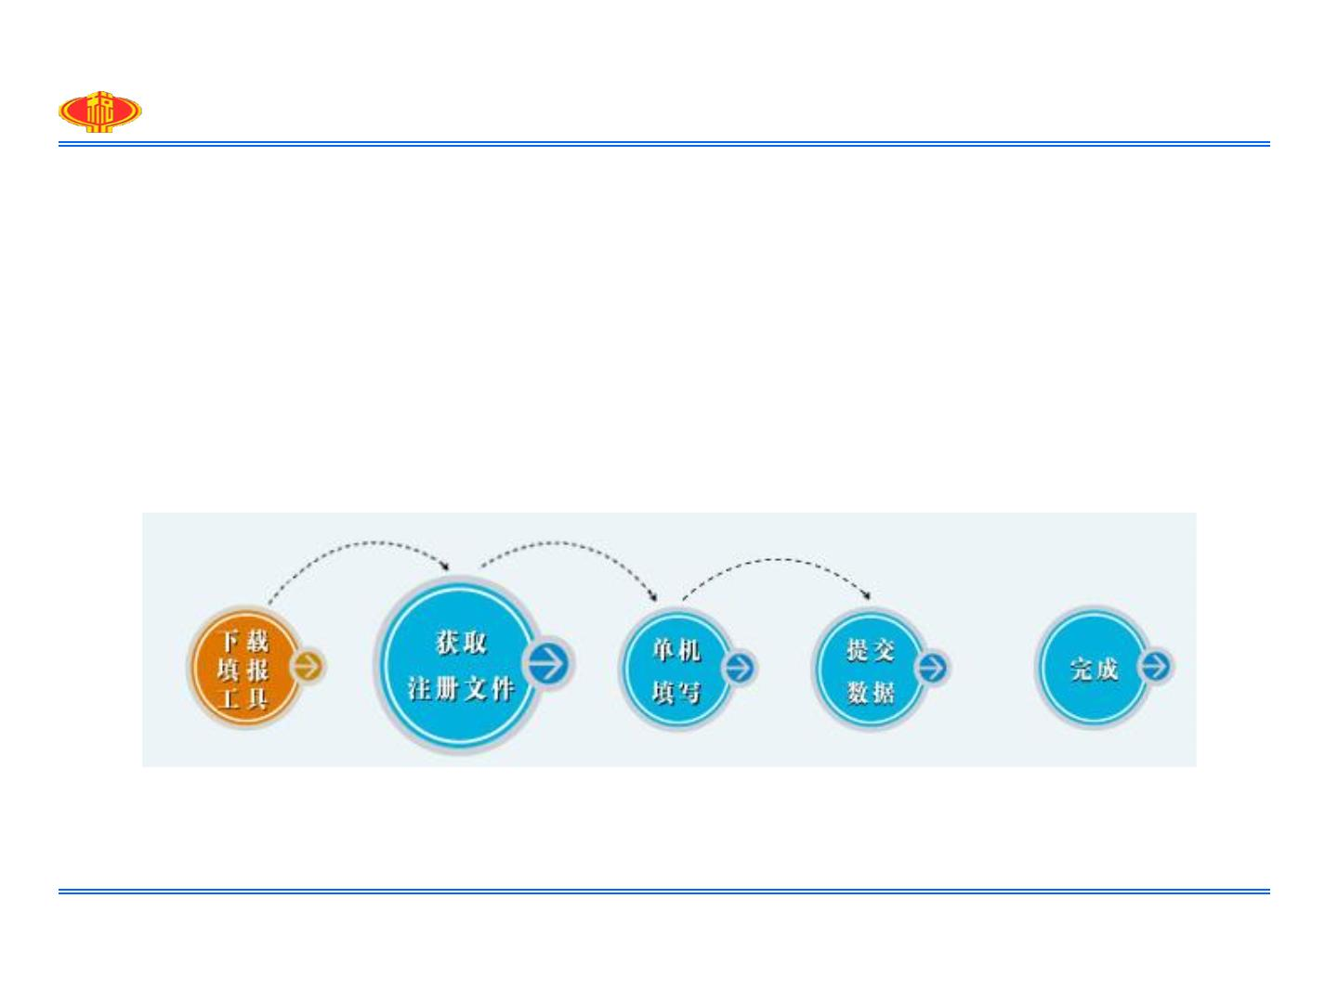
（五）网上申报
1、正确填写
2、留出时间

Slide 35
四、研发费会计核算
——正确核算，降低检查风险
1.研发项目预算要求
2.会计上对研发活动的界定
3.会计核算管理要求
4.费用化与资本化

Slide 36
1.研发项目预算要求
● 研究开发项目-- “不重复的，具有独立时间、财务安排和
人员配置的研究开发活动”
● ---企业的研究开发费用以各个研发项目为基本单位分别进
行测度并加总计算

Slide 37
2.会计上对研发活动阶段的界定
《企业会计准则第6号—无形资产》：将企业研发活动分为：
● 研究阶段：
指为获取新的科学或技术知识并理解它们而进行的独创性的
有计划调查。
研究阶段是探索性的，旨在为进一步开发活动进行资料及相
关方面的准备，已进行的研究活动将来是否会转入开发、开发
后是否会形成无形资产等均具有较大的不确定性。

Slide 38
会计上对研发活动阶段的界定
● 开发阶段：
指在进行商业性生产或使用前，将研究成果或其他知识应
用于某项计划或设计，以生产出新的或具有实质性改进的材料、
装置、产品等。
开发阶段相对于研究阶段而言，开发阶段应当是已完成研
究阶段的工作，在很大程度上具备了形成一项新产品或新技术的
基本条件。

Slide 39
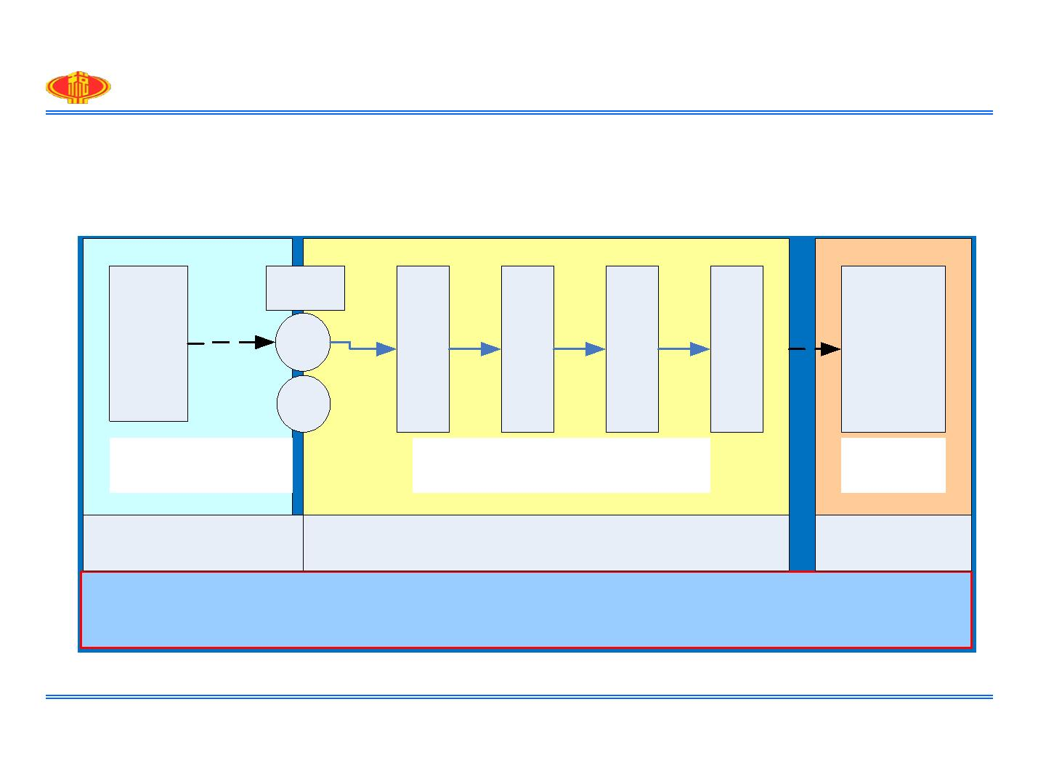
研发活动阶段示意图--研发、技术成果转化
理论研
需求
究、课
题研
究、技
术考察
试验
计
划
及调
试、
测试
评审
验收
设计
开发
生产交付
市
场
研究阶段
开发阶段或研制阶段
生产销售
论文、调研报告等
专利、著作权，样品、样机、产品，标准、论文、报告，
技术类、总结类文档
资金、利润
预算管理—预测、筹划，对执行过程监控，实际完成情况与预算目标不断对照分析、管理
决策

Slide 40
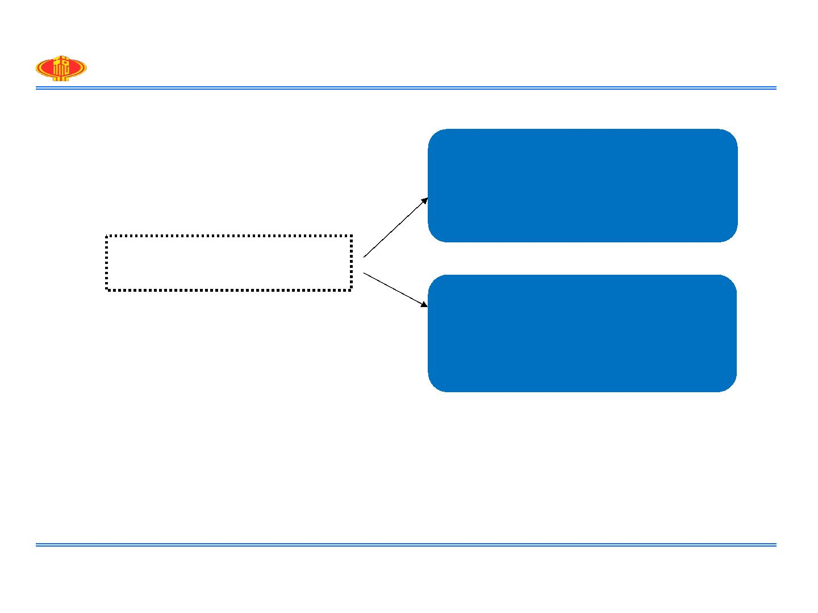
研究阶段的支出：
于发生时计入当期损益
研发支出--费用化支出
--资本化支出
开发阶段的支出：同时满足下列条件
的,确认为无形资产；不符合资本化
条件的计入当期损益；
若确实无法区分研究阶段的支出和开发阶段的支出，将其全部费用化，
计入当期损益。

Slide 41
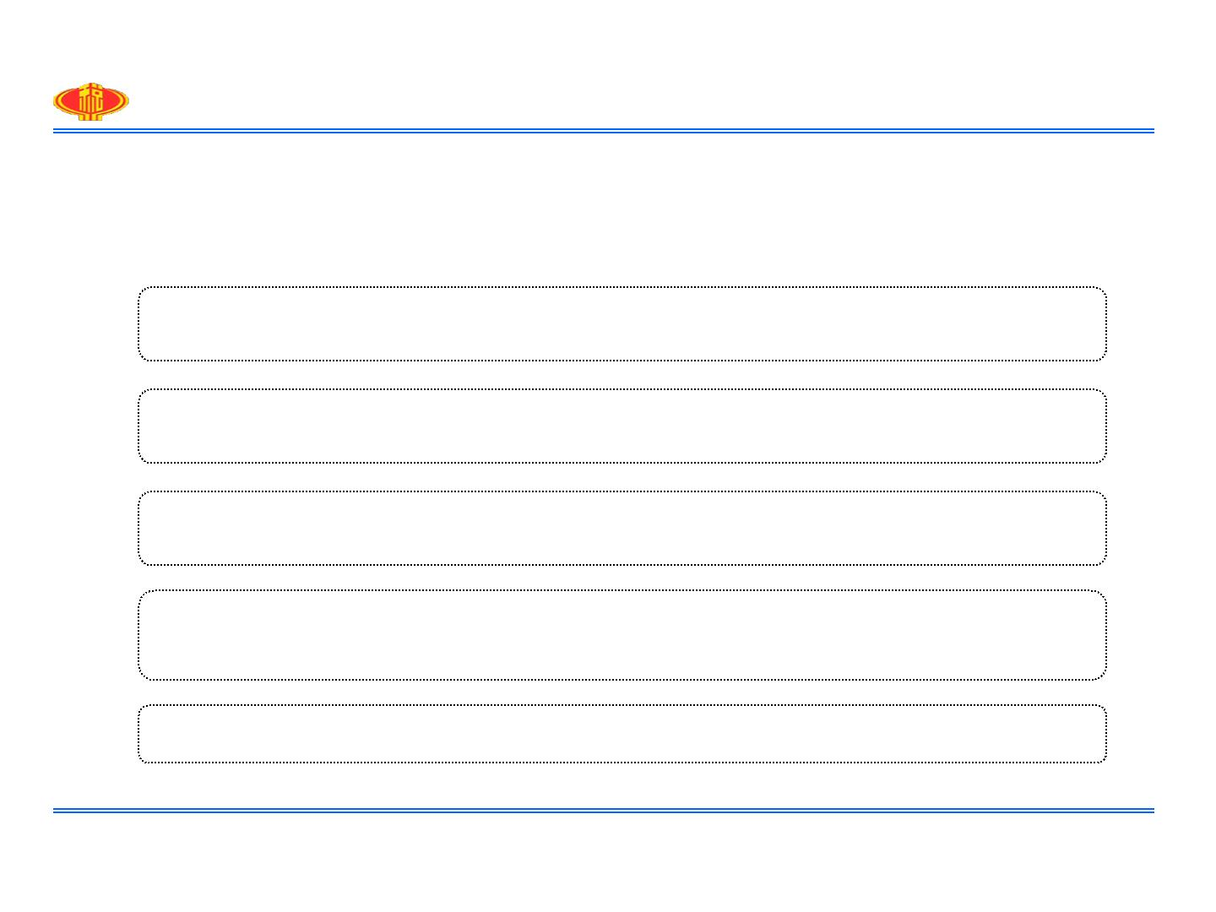
研发支出资本化的五个条件：
完成该无形资产以使其能够使用或出售在技术上具有可行性
具有完成该无形资产并使用或出售的意图
能证明无形资产产生经济利益的方式
有足够的技术、财务资源和其他资源支持,以完成该无形资产的开发,
并有能力使用或出售该无形资产
归属于该无形资产开发阶段的支出能够可靠地计量

Slide 42
■ 研发费核算的科目设置
◻ 一级科目：研发支出
■ 可按研究开发项目，分别“费用化支出”、“资本化支
出”进行明细核算。
◻ 参考设置：
■ 研发支出—XX研发项目—费用化支出—人工费等
■ 研发支出—XX研发项目—资本化支出—人工费等

Slide 43
五、企业管理建议

Slide 44

1.对企业的参考建议
—对外资料统筹兼顾
统计报表
登
案
相
关
其
备
他
业
源
业
相
资
务
关
企
记
力
部
术
人
门
资
技
企业
料
新
报
高
备
研
务
发
税
与
与
技
务
研
术
财
）
发
表
费
报
加
申
计
税
扣
纳
除
（
务
税

Slide 45
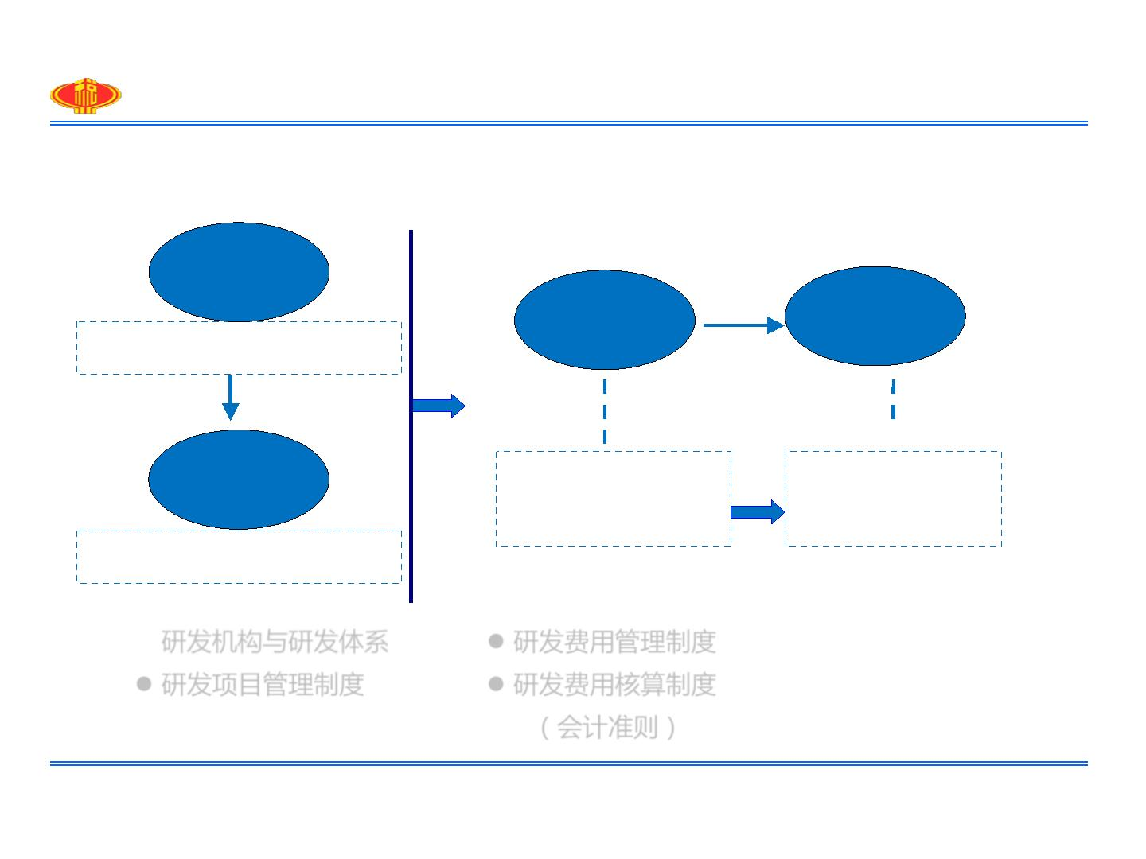
2.对企业的参考建议—内部管理
研发部门
财务部门
税务部门
研发体系建立与项目管理
人力资源
研发活动
研发活动
财务管理与核算
税收优惠申报
研发人员绩效考核制度
● 研发机构与研发体系
● 研发项目管理制度
● 研发费用管理制度
● 研发费用核算制度
（会计准则）

Slide 46
3.对企业的参考建议—借用外力

